Slide 1
AI智能生成PPT演示文稿
汇报人

Slide 2
Agenda
01
02
03
04
05
06
引言
技术架构
功能特点
应用案例
优势与挑战
未来展望

Slide 3
引言
01

Slide 4
AI生成PPT概述
01
02
03
定义与背景
技术原理
应用场景
AI生成PPT是指利用人工智能技术自动创建演示文稿的过程，背景源于企业对高效办公工具的需求。
基于自然语言处理和机器学习算法，AI能够理解用户需求并生成结构化的PPT内容。
广泛应用于企业报告、教育培训、产品展示等领域，提升内容创作效率。

Slide 5
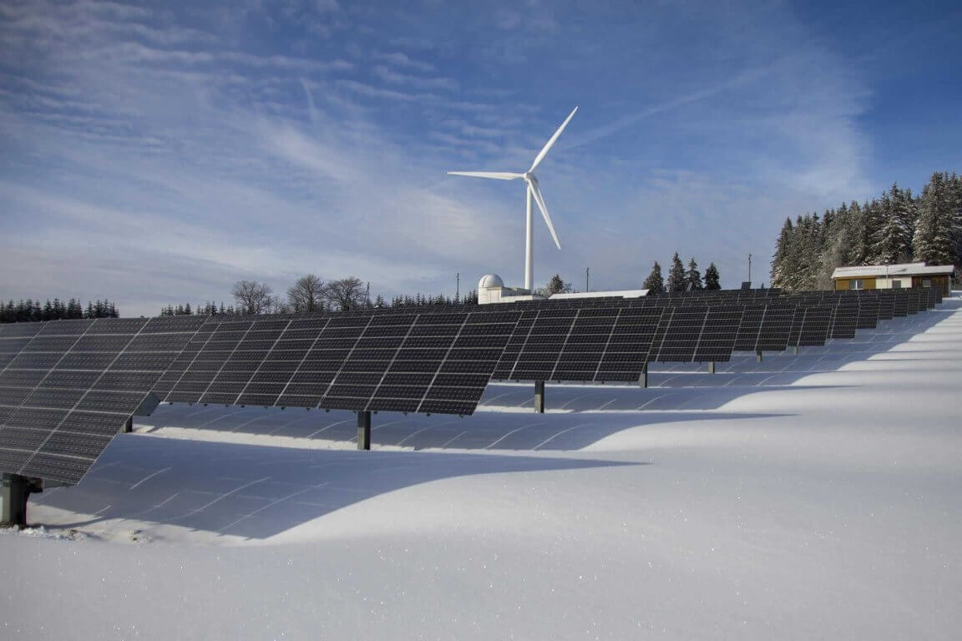
市场需求
用户需求分析
市场趋势
竞争分析
用户希望减少PPT制作时间，同时保证内容质量和视觉吸引力。
随着AI技术的成熟，智能生成工具逐渐成为办公软件市场的主流趋势。
市场上已有多种AI生成工具，竞争激烈，但仍有创新空间。

Slide 6
技术架构
02

Slide 7
系统架构
01
02
03
整体架构图
模块功能
数据流
系统包括用户界面、数据处理模块、AI生成引擎和输出模块，各模块协同工作。
用户界面负责输入需求，数据处理模块分析数据，AI生成引擎创建内容，输出模块生成PPT。
数据从用户输入到AI处理，最终生成PPT文件，流程高效且无缝衔接。

Slide 8
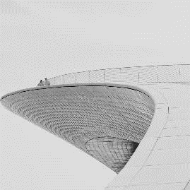
核心技术
图像生成
01
基于GAN等技术的图像生成模块，为PPT提供高质量的视觉元素。
自然语言处理
02
NLP技术用于理解用户输入，提取关键信息并生成文本内容。
机器学习
03
机器学习算法优化内容生成过程，提升PPT的准确性和相关性。

Slide 9
功能特点
03

Slide 10
自动生成
01
02
03
文本生成
图表生成
布局优化
AI根据用户输入自动生成标题、段落和列表，确保内容逻辑清晰。
自动生成柱状图、饼图等数据可视化图表，帮助用户直观展示信息。
AI智能调整幻灯片布局，确保内容排版美观且符合设计规范。

Slide 11
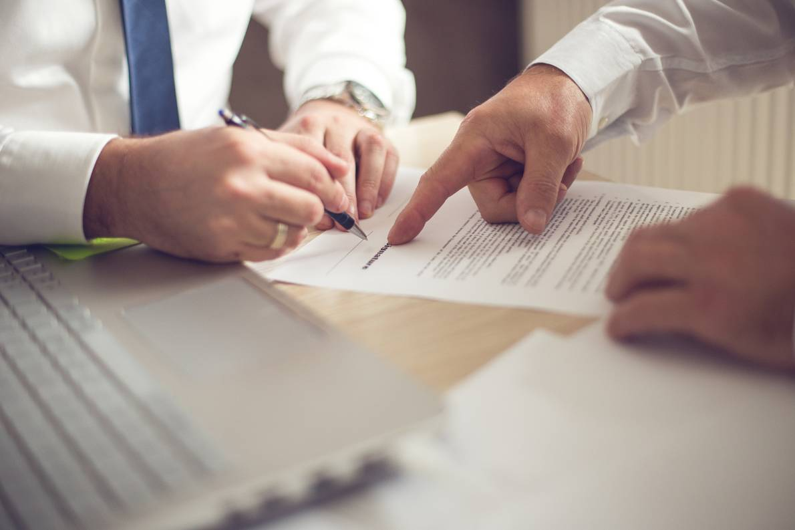
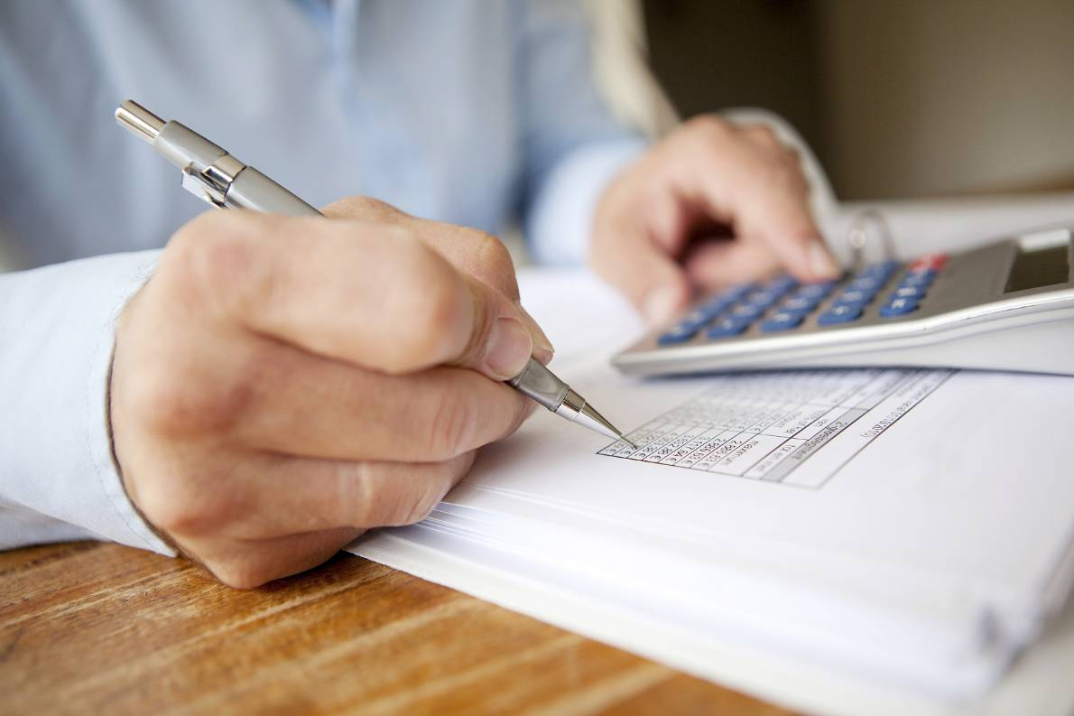

用户交互
01
02
03
用户输入
实时预览
反馈机制
用户通过简单界面输入需求，系统快速响应并生成内容。
用户可实时查看生成效果，并根据需要进行调整和优化。
系统支持用户反馈，不断优化生成算法，提升用户体验。

Slide 12
应用案例
04

Slide 13
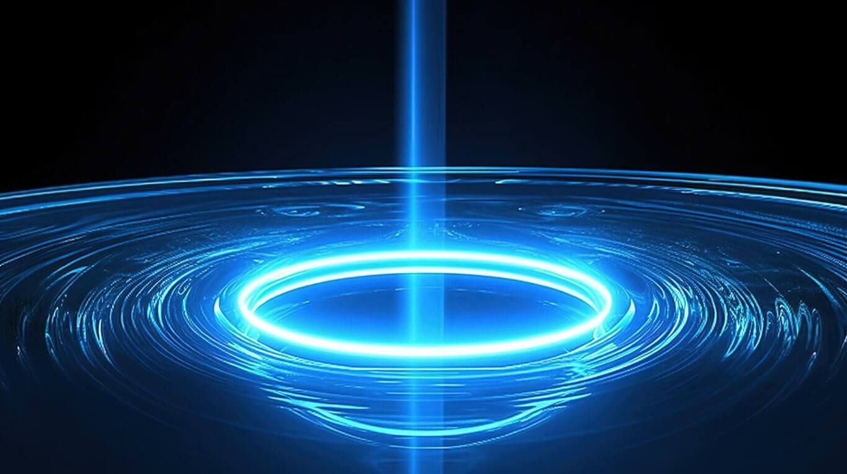
企业应用
01
市场报告
AI生成的市场报告内容详实，图表清晰，帮助企业快速决策。
02
产品演示
自动生成的产品演示PPT，展示产品特点和优势，提升销售效果。
03
内部培训
用于内部培训的PPT内容结构清晰，帮助员工快速掌握知识。

Slide 14
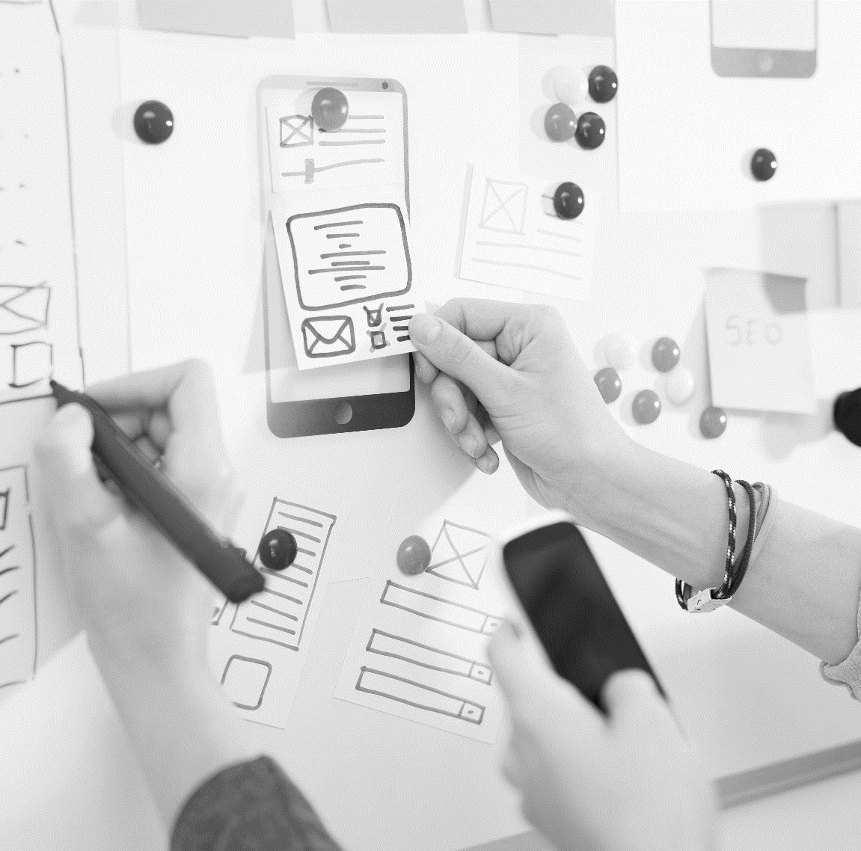
教育应用
01
教学课件
AI生成的教学课件内容丰富，帮助学生更好地理解课程内容。
02
学术报告
学术报告PPT逻辑严谨，图表专业，提升学术交流效果。
03
学生作业
学生可通过AI工具快速生成作业PPT，节省时间并提升质量。

Slide 15
优势与挑战
05

Slide 16
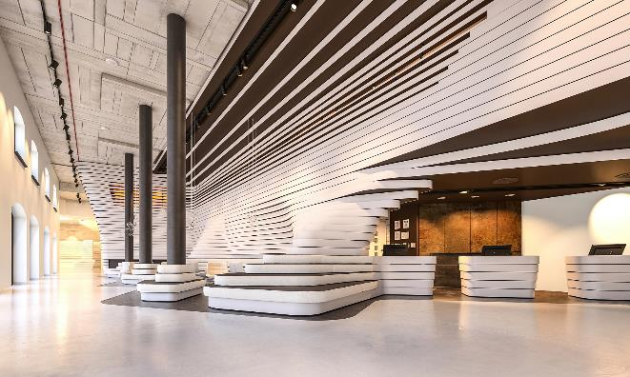
优势
效率提升
AI生成PPT大幅缩短制作时间，用户可专注于内容创作而非排版。
成本降低
减少人力成本，企业无需雇佣专业设计师即可获得高质量PPT。
质量保证
AI生成的内容符合设计规范，确保PPT的专业性和一致性。

Slide 17
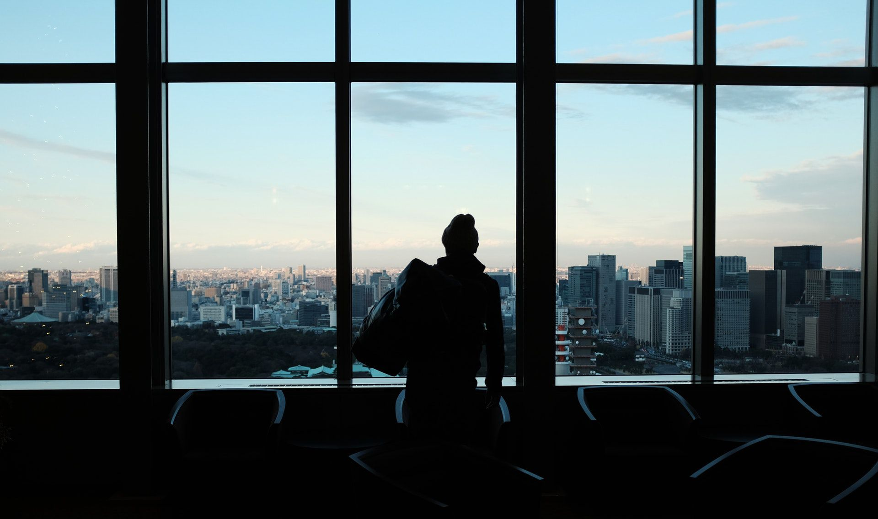

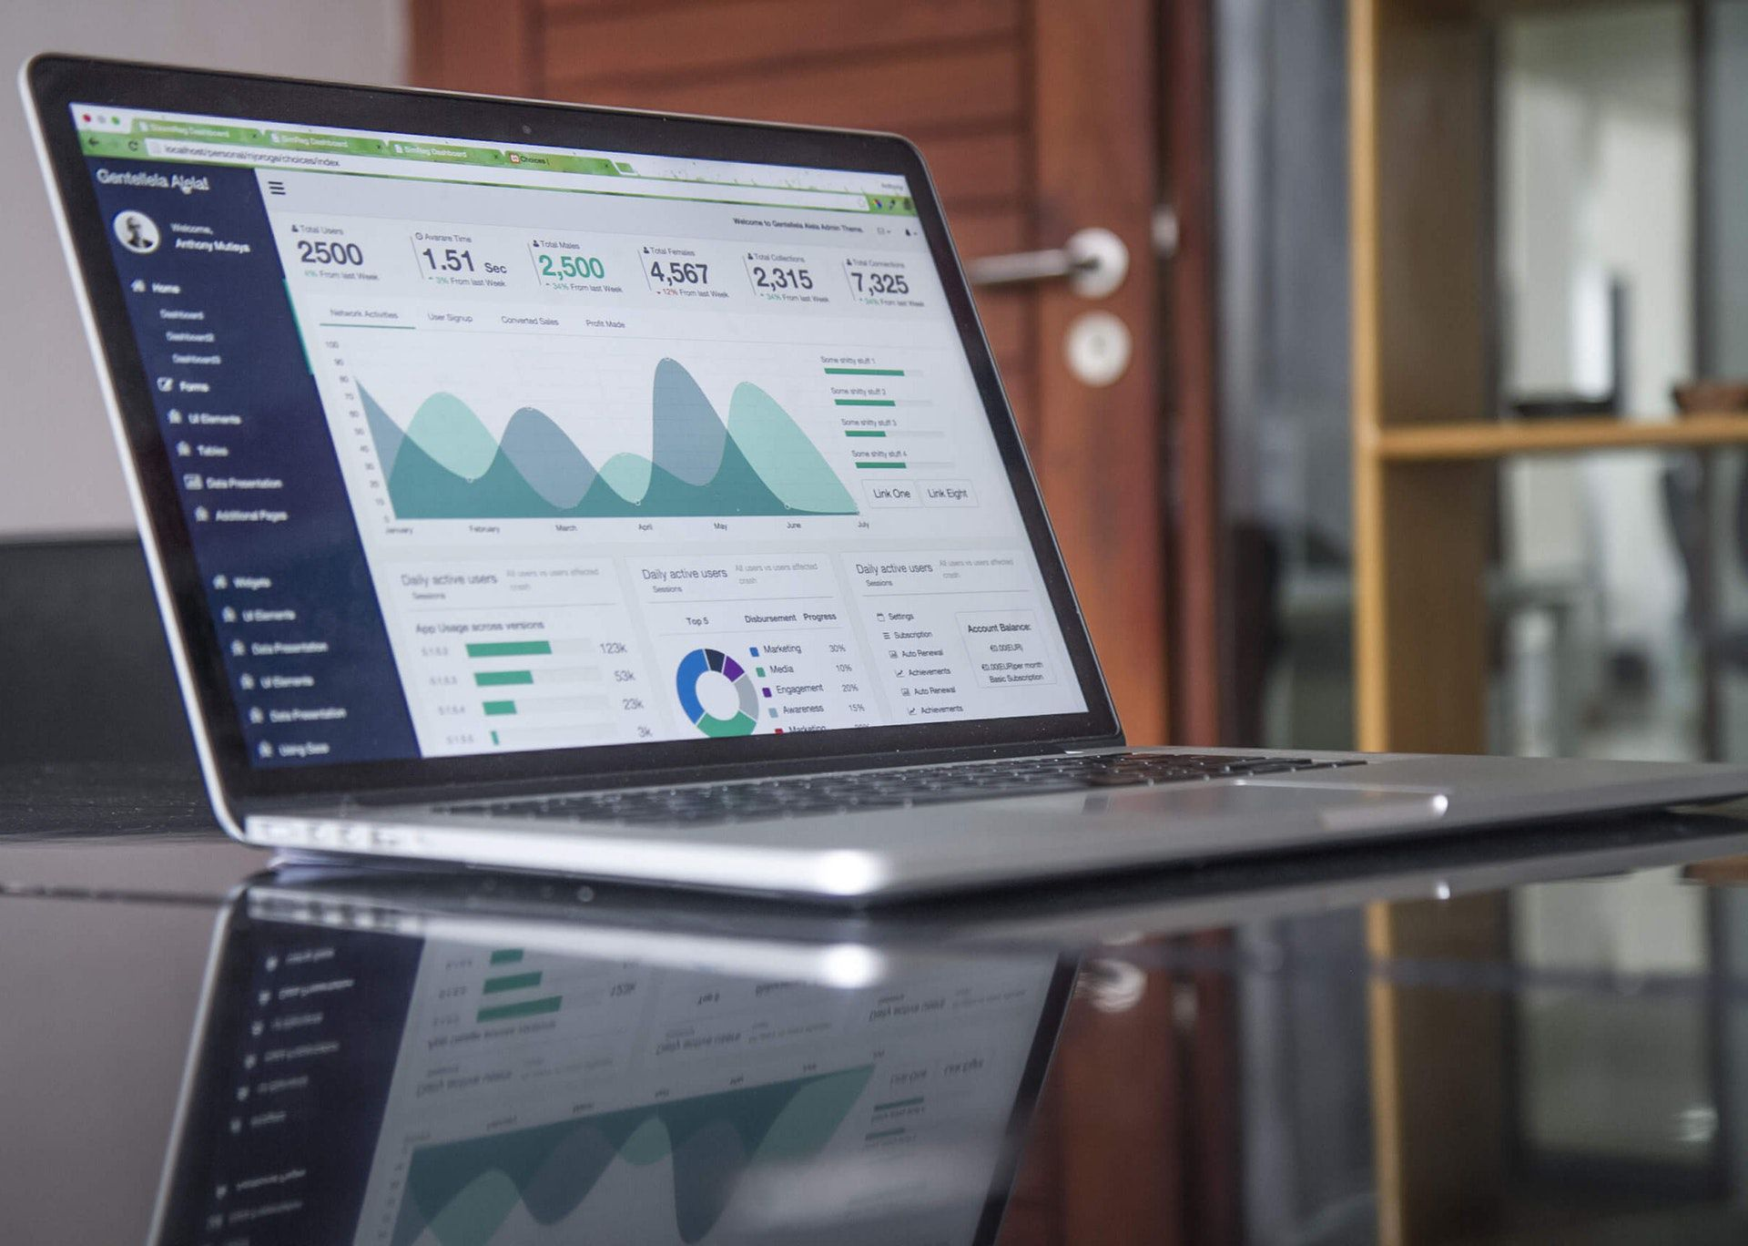
挑战
技术瓶颈
用户接受度
数据安全
当前技术在处理复杂需求时仍存在局限性，需进一步优化。
部分用户对AI生成内容持怀疑态度，需通过实际效果提升信任。
用户数据的安全性和隐私保护是AI工具面临的重要挑战。
01
02
03

Slide 18
未来展望
06

Slide 19
技术发展
增强现实
深度学习
结合AR技术，未来PPT可能实现更沉浸式的展示效果。
深度学习技术的进步将进一步提升AI生成PPT的准确性和多样性。
多模态融合
多模态技术将文本、图像、音频等元素融合，丰富PPT的表现形式。

Slide 20
市场前景
行业合作机会
与办公软件、设计工具等行业的合作将推动AI生成PPT的普及。
市场规模预测
预计未来五年内，AI生成PPT市场规模将保持高速增长。
潜在用户群体
企业、教育机构和个人用户将成为AI生成工具的主要用户群体。

Slide 21
感谢聆听
汇报人

